Slide 1
Getaround — analyse des retards & API de pricing
Bloc 5 — Industrialisation d'un algorithme d'apprentissage automatique
Aymeric Lahonde
Certification Concepteur Développeur en Science des Données — Jedha (RNCP 35288)
Soutenance du 30 septembre 2026
🔗 Dashboard | 🔗 API /docs | 🔗 Code GitHub
Aymeric Lahonde · Bloc 5 Getaround · CDSD Jedha (RNCP 35288) · 30/09/2026
1 / 12
Notes:
[30 s]
Bonjour. Je présente le projet Getaround du Bloc 5 : industrialisation et déploiement.
Plan : le besoin, les données, l'analyse, la solution, le modèle, l'API, la démo, les limites.
Les liens en bas des slides sont cliquables.

Slide 2
Le besoin de Getaround
Location de voitures entre particuliers — 5 M d'utilisateurs, 20 000 voitures
Deux problèmes métier
• Les conducteurs rendent souvent la voiture en retard : le client suivant attend ou annule.
• Imposer un délai minimum entre deux locations réduit ces frictions, mais fait perdre du revenu aux propriétaires.
• L'équipe Data Science veut proposer un prix journalier optimal aux propriétaires.
Ma mission
• Un dashboard pour aider le Product Manager à choisir le délai et son périmètre.
• Une API de prédiction de prix, documentée et en ligne, utilisable depuis le dashboard.
Aymeric Lahonde · Bloc 5 Getaround · CDSD Jedha (RNCP 35288) · 30/09/2026
2 / 12
Notes:
[45 s]
Deux problèmes : les retards de checkout, et le pricing.
Mission : un dashboard d'aide à la décision et une API de prédiction de prix en ligne.

Slide 3
Les données
Deux jeux de données fournis par Getaround
Delay Analysis (Excel)
• 21 310 locations
• Type de checkin : mobile ou Connect
• Retard au checkout (minutes)
• Écart avec la location précédente (minutes)
• 1 841 locations consécutives exploitables
Pricing (CSV)
• 4 843 voitures
• 13 caractéristiques : marque, kilométrage, puissance, carburant, couleur, type, 7 options
• Cible : prix de location par jour (10 à 422 €, médiane 119 €)
• Nettoyage : encodage des accents, booléens en 0/1
Aymeric Lahonde · Bloc 5 Getaround · CDSD Jedha (RNCP 35288) · 30/09/2026
3 / 12
Notes:
[45 s]
Le fichier des retards sert au dashboard ; le fichier pricing sert au modèle et à l'API.

Slide 4
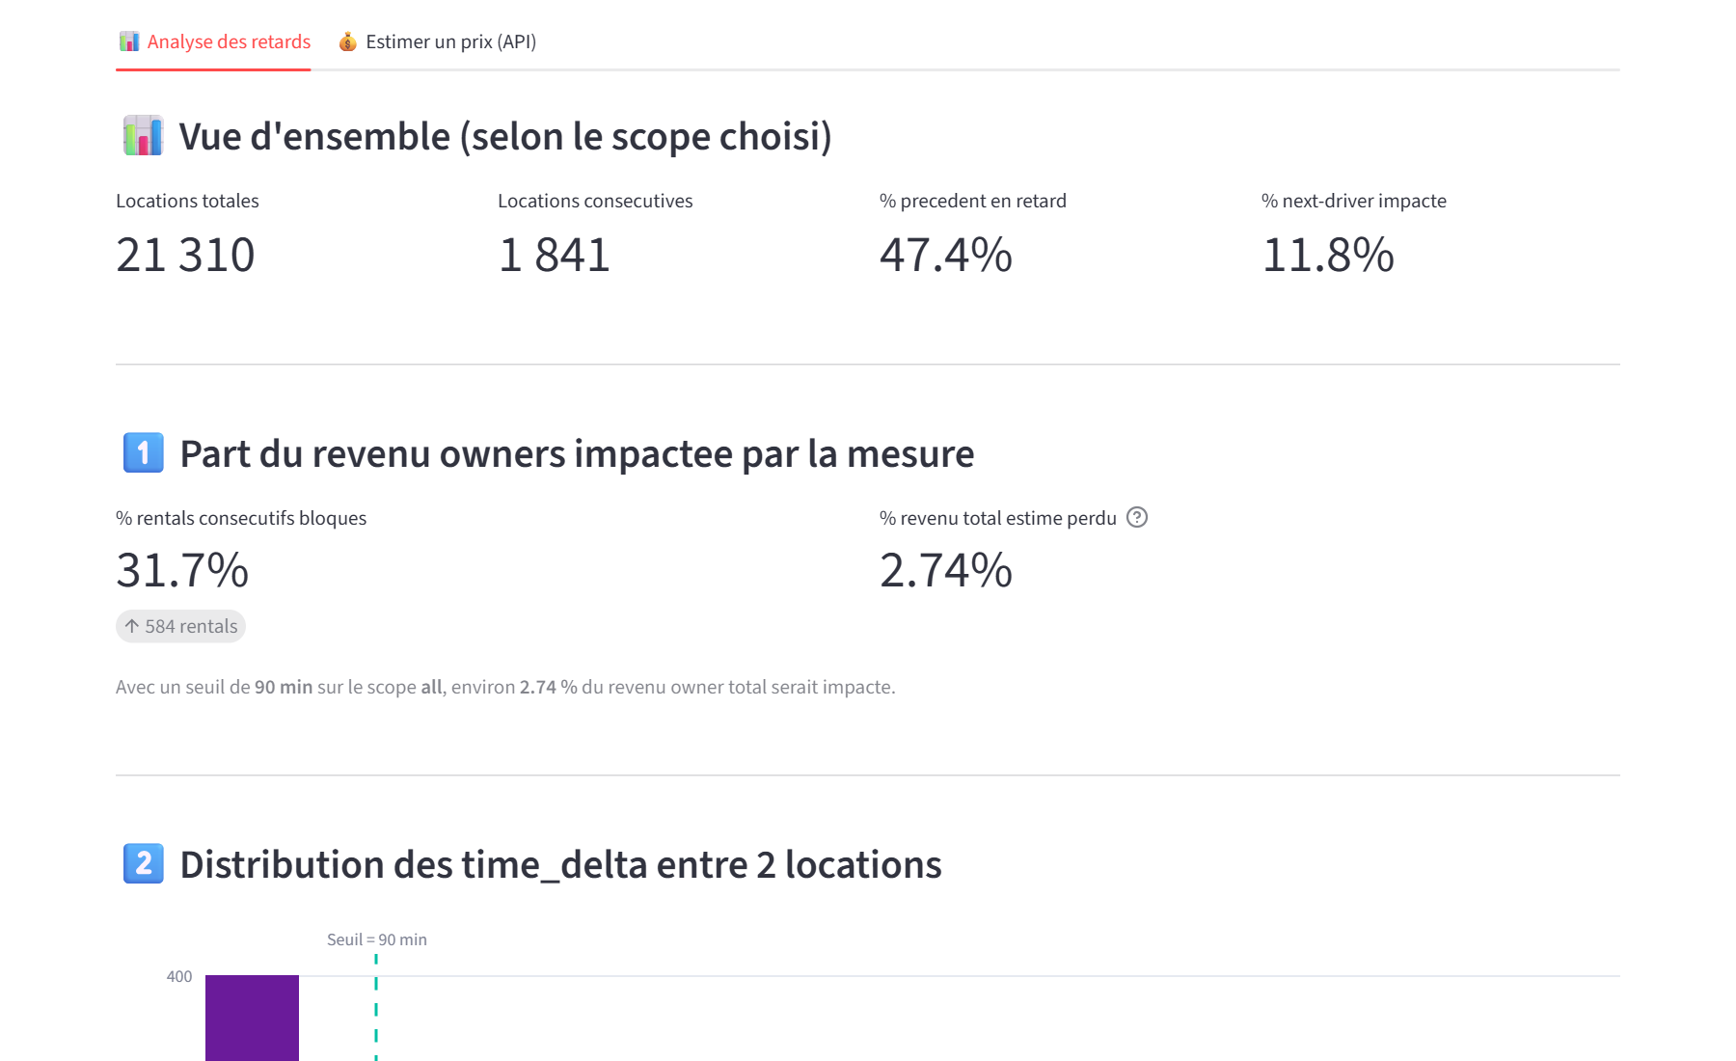
Analyse des retards — dashboard Streamlit
Réponses aux 4 questions du Product Manager
21 310
locations analysées
toutes locations
44 %
checkouts en retard
retard > 0 min
11,8 %
clients suivants impactés
sur 1 841 locations consécutives
• Le PM règle le seuil (0 à 720 min) et le périmètre (toutes / Connect).
• Le dashboard affiche le revenu impacté, les locations bloquées et les cas résolus.
• Recommandation : 60 à 90 min sur les voitures Connect.
Onglet « Analyse des retards » en ligne
🔗 Ouvrir le dashboard
Aymeric Lahonde · Bloc 5 Getaround · CDSD Jedha (RNCP 35288) · 30/09/2026
4 / 12
Notes:
[1 min]
44 % des locations sont rendues en retard. Sur les locations consécutives, 11,8 % des clients suivants sont impactés.
Le dashboard permet de simuler le seuil et le périmètre, et de lire le trade-off entre revenu perdu et cas résolus.

Slide 5
La solution
Un modèle entraîné et tracké, servi par une API, utilisé par le dashboard
Entraînement
scikit-learn + MLflow
Modèle exporté
model.joblib
API FastAPI
POST /predict, GET /docs
Docker
1 image par service
HuggingFace Spaces
dashboard + API en ligne
Stack
• Streamlit : dashboard interactif
• MLflow : suivi des expériences et registre du modèle
• FastAPI + Pydantic : API REST et validation des entrées
• Docker + HuggingFace Spaces : mise en ligne
Deux services indépendants
• Le dashboard appelle l'API par HTTP : il n'embarque pas le modèle.
• L'API embarque le modèle : elle démarre sans dépendance réseau.
• Tout se rejoue en 3 commandes : training, tests, déploiement.
🔗 Code GitHub
Aymeric Lahonde · Bloc 5 Getaround · CDSD Jedha (RNCP 35288) · 30/09/2026
5 / 12
Notes:
[1 min]
Chaîne complète : entraînement tracké dans MLflow, modèle exporté, API FastAPI, image Docker, Space HuggingFace.
Le dashboard consomme l'API par HTTP, comme n'importe quel client.

Slide 6
Le modèle de pricing
Random Forest sur 13 caractéristiques, suivi avec MLflow
16,9 €
RMSE (jeu de test)
erreur quadratique moyenne / jour
10,8 €
MAE (jeu de test)
erreur absolue moyenne / jour
200
arbres
profondeur max 18
• Pipeline scikit-learn : encodage one-hot des catégories, standardisation des numériques, Random Forest.
• Séparation 80 % entraînement / 20 % test ; hyperparamètres passés en ligne de commande.
• MLflow enregistre paramètres, métriques et signature du modèle (registre « getaround_pricer »).
• Le pipeline complet est exporté en model.joblib et embarqué dans l'API.
Aymeric Lahonde · Bloc 5 Getaround · CDSD Jedha (RNCP 35288) · 30/09/2026
6 / 12
Notes:
[45 s]
Random Forest choisi pour sa robustesse et sa gestion des interactions.
Erreur moyenne de 10,8 € par jour sur des prix autour de 120 €.

Slide 7
L'API de pricing — à quoi elle sert
Un service que n'importe quel client peut appeler
Client
dashboard, curl, Python
POST /predict
JSON : 13 valeurs par voiture
Modèle
pipeline scikit-learn
Réponse
prix en € / jour
Pourquoi une API
• Le modèle est utilisable sans connaître scikit-learn.
• Le contrat d'entrée / sortie est documenté sur /docs.
• On redéploie le modèle sans toucher aux clients.
Qui l'appelle
• Le dashboard, onglet « Estimer un prix ».
• Le jury, depuis Swagger /docs (bouton Try it out).
• N'importe quel programme : curl, Python requests.
🔗 Documentation /docs | 🔗 État /health
Aymeric Lahonde · Bloc 5 Getaround · CDSD Jedha (RNCP 35288) · 30/09/2026
7 / 12
Notes:
[45 s]
Le client envoie 13 valeurs par voiture, l'API renvoie un prix par voiture.
Trois clients concrets : le dashboard, Swagger, curl.

Slide 8
L'API en détail
FastAPI — en ligne sur HuggingFace Spaces
Endpoints
• GET /docs : documentation interactive Swagger
• GET /health : modèle chargé, 13 caractéristiques attendues
• POST /predict : un prix par ligne envoyée
• Entrée malformée : erreur 422 avec message clair
Qualité
• 4 tests automatisés sur l'API, 7 sur le client du dashboard
Exemple d'appel
POST https://alh92500-getaround-api.hf.space/predict
{"input": [["Citroen", 140000, 100, "diesel",
"black", "convertible", true, true, false,
false, true, true, true]]}
→ {"prediction": [120.15]}
Réponse de GET /health
{"status": "ok", "model_loaded": true,
"model_type": "RandomForestRegressor", "n_features": 13,
"features": ["model_key", "mileage", "engine_power", ...]}
🔗 Tester l'API sur /docs | 🔗 Space HuggingFace
Aymeric Lahonde · Bloc 5 Getaround · CDSD Jedha (RNCP 35288) · 30/09/2026
8 / 12
Notes:
[1 min — DÉMO ICI]
J'ouvre /docs, Try it out sur /predict avec l'exemple, réponse 200 avec le prix. Puis /health.
Le format d'entrée et de sortie est celui de l'énoncé.

Slide 9
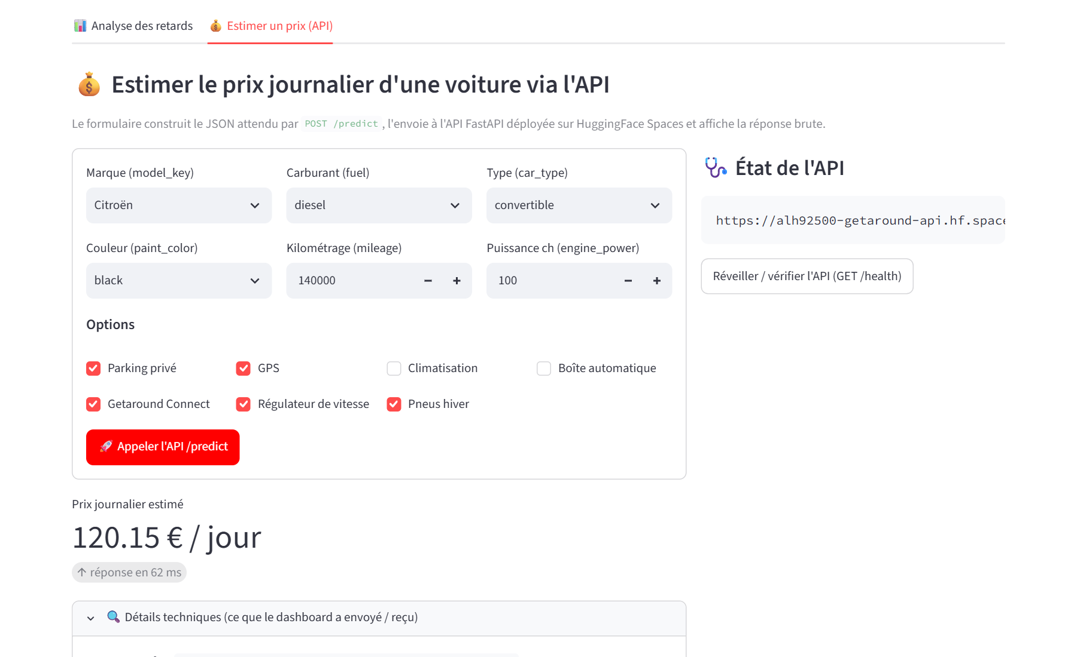
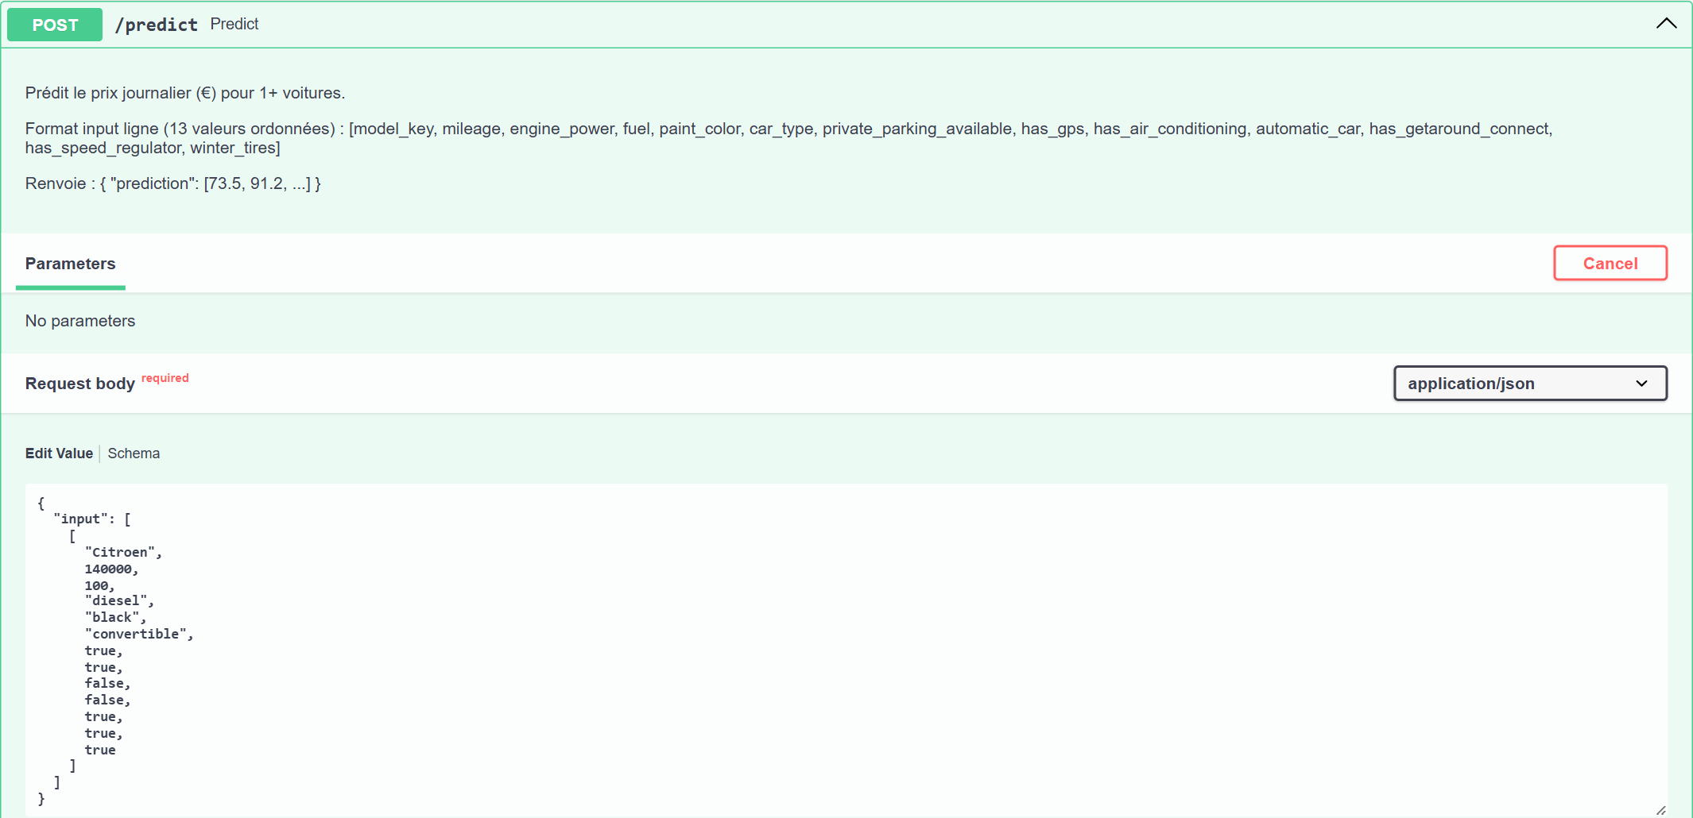
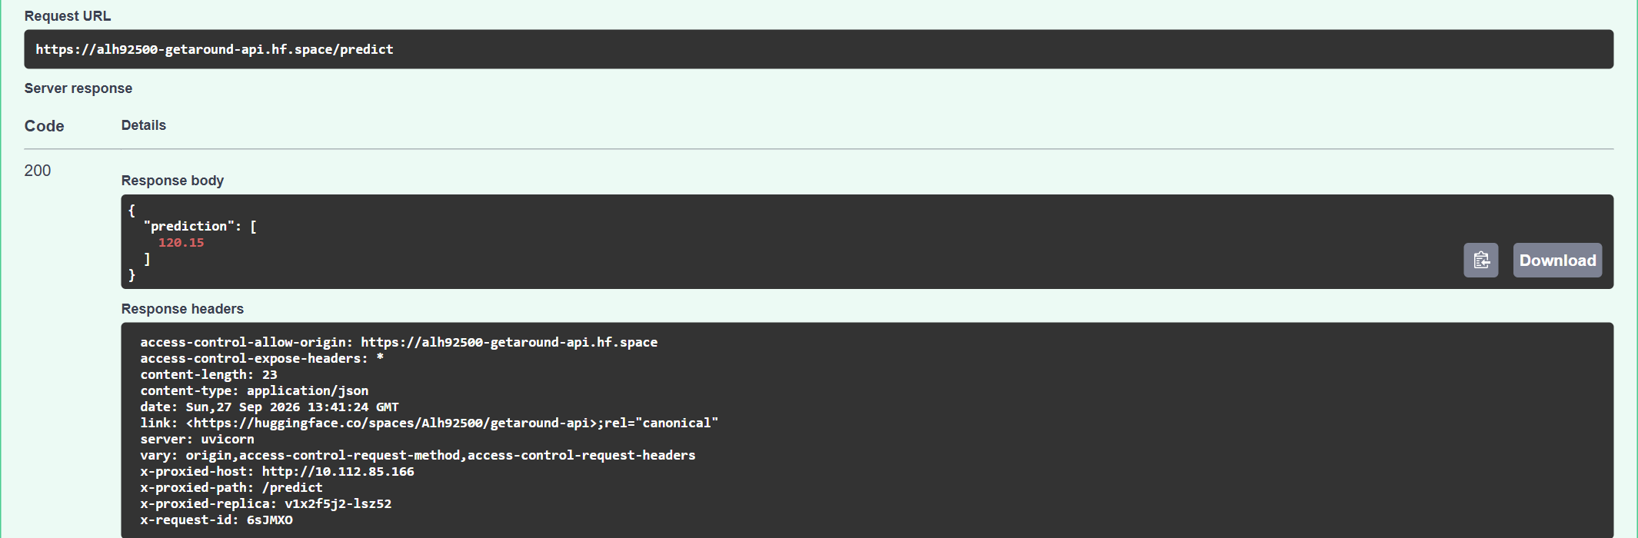
Démo — le dashboard appelle l'API
Onglet « Estimer un prix » : formulaire → POST /predict → réponse
③ Le même appel depuis Swagger /docs (Try it out → Execute)
① Formulaire de 13 champs → bouton « Appeler l'API » → ② prix renvoyé par l'API
④ Réponse 200 : {"prediction": [120.15]}
🔗 Dashboard | 🔗 API /docs
Aymeric Lahonde · Bloc 5 Getaround · CDSD Jedha (RNCP 35288) · 30/09/2026
9 / 12
Notes:
[1 min 30 — DÉMO LIVE]
Onglet Estimer un prix : je change la marque et le kilométrage, je clique. Prix affiché.
J'ouvre les détails : JSON envoyé, réponse brute de l'API, commande curl équivalente.
Puis Swagger : Try it out, Execute, 200.
Si le Space dort : bouton « Réveiller l'API », 15 secondes.

Slide 10
Limites
Ce que le projet ne fait pas encore
• Le seuil recommandé est estimé sur les locations consécutives connues : c'est une borne haute du revenu impacté.
• Une marque ou une couleur inconnue du modèle est acceptée silencieusement (encodage à zéro) au lieu d'être refusée.
• Un seul modèle testé (Random Forest), sans validation croisée ni comparaison avec d'autres algorithmes.
• Les Spaces HuggingFace gratuits s'endorment : 15 secondes de réveil au premier appel.
• Pas d'authentification sur l'API.
Aymeric Lahonde · Bloc 5 Getaround · CDSD Jedha (RNCP 35288) · 30/09/2026
10 / 12
Notes:
[30 s]
Limites assumées : approximation du revenu, validation des entrées à renforcer, un seul modèle, cold start, pas d'auth.

Slide 11
Prochaines étapes
Si le projet continuait
• Refuser les valeurs inconnues avec une erreur 422 listant les valeurs acceptées.
• Comparer Gradient Boosting et XGBoost, régler les hyperparamètres par validation croisée.
• Automatiser tests, build et déploiement avec GitHub Actions.
• Stocker les artefacts MLflow sur un stockage persistant (S3) pour un serveur distant.
• Ajouter une clé d'API et des journaux d'appels pour suivre l'usage et la dérive des prix.
Aymeric Lahonde · Bloc 5 Getaround · CDSD Jedha (RNCP 35288) · 30/09/2026
11 / 12
Notes:
[30 s]
Validation stricte, meilleurs modèles, CI/CD, MLflow persistant, sécurité et suivi.

Slide 12
Merci — des questions ?
Tout est en ligne et vérifiable pendant la soutenance
Liens
Dashboard (Streamlit) : https://alh92500-getaround-dashboard.hf.space
API — documentation : https://alh92500-getaround-api.hf.space/docs
API — état du modèle : https://alh92500-getaround-api.hf.space/health
Code source (GitHub) : https://github.com/aymericlahonde-dotcom/cdsd-b5-getaround
Je peux refaire n'importe quelle étape de la démo : dashboard, Swagger, curl, MLflow.
Aymeric Lahonde · Bloc 5 Getaround · CDSD Jedha (RNCP 35288) · 30/09/2026
12 / 12
Notes:
[15 s]
Merci. Je suis prêt pour vos questions, et pour refaire n'importe quelle étape de la démo.

